Slide 1
Анализ операционной деятельности розничной сети SkyCrossroads
Результаты анализа за период 1–7 сентября

Slide 2
Цели исследования
Выявить причины роста транзакций
Проанализировать нагрузку на серверы
Оценить влияние касс самообслуживания
Изучить последствия технических сбоев
Рассчитать эффект маркетинговой акции
Оценить программу лояльности

Slide 3
Рост транзакций по торговым точкам
Новая торговая точка обеспечила основной прирост операций.

Slide 4
Нагрузка на серверы
Сервер №3 превысил критическую нагрузку 200%.

Slide 5
Было предложено перенести ТТ «Ракетный б-р, 14к1» на сервер №1.
Перераспределение нагрузки снизило риск перегрузки до уровня <180%.

Slide 6
Доля операций на кассах самообслуживания
Средняя длительность транзакции:
Обычные кассы — 70,7 сек
Самообслуживание — 154,6 сек
Доля самообслуживания выросла до 36%.

Slide 7
1 сентября зафиксирована аномально высокая длительность операций.

Slide 8
Основные причины:
• Сетевые сбои
• Перевод на резервный сервер
• Проведение скидочной акции

Slide 9
Влияние технических сбоев
Сбой сервера №2 увеличил время обработки на 69%.

Slide 10
Маркетинговая акция
Дополнительная прибыль от акции составила 2,65 млн ₽.
Notes:
Проведя анализ эффективности маркетинговой акции проведенной 7 сентября, можно сказать следующее:
В этот день наблюдается увеличение среднего чека. Так же мы видим, что транзакций больше 06.09, а не 07.09. Хоть транзакций не увеличилось, однако средняя выручка достигла больше 19 000 рублей.
Аплифт среднего чека соствялет 1 484,48 руб.,
Прибыль компании от проведенной акции составляет 2 650 997,14 ₽ .

Slide 11
Программа лояльности
Снижение скидок уменьшит расходы программы лояльности.

Slide 12
Дашборд
Разработан интерактивный дашборд для:
• Контроля транзакций
• Анализа прибыли по ТТ
• Мониторинга платежных систем
• Поддержки управленческих решений
Notes:
В конце был создан параметризованный дашборд для наглядности данных.
В нем можно менять необходимые для бизнеса данные в двух таблицах, которые влияют на получаемый результат в графиках.

Slide 13
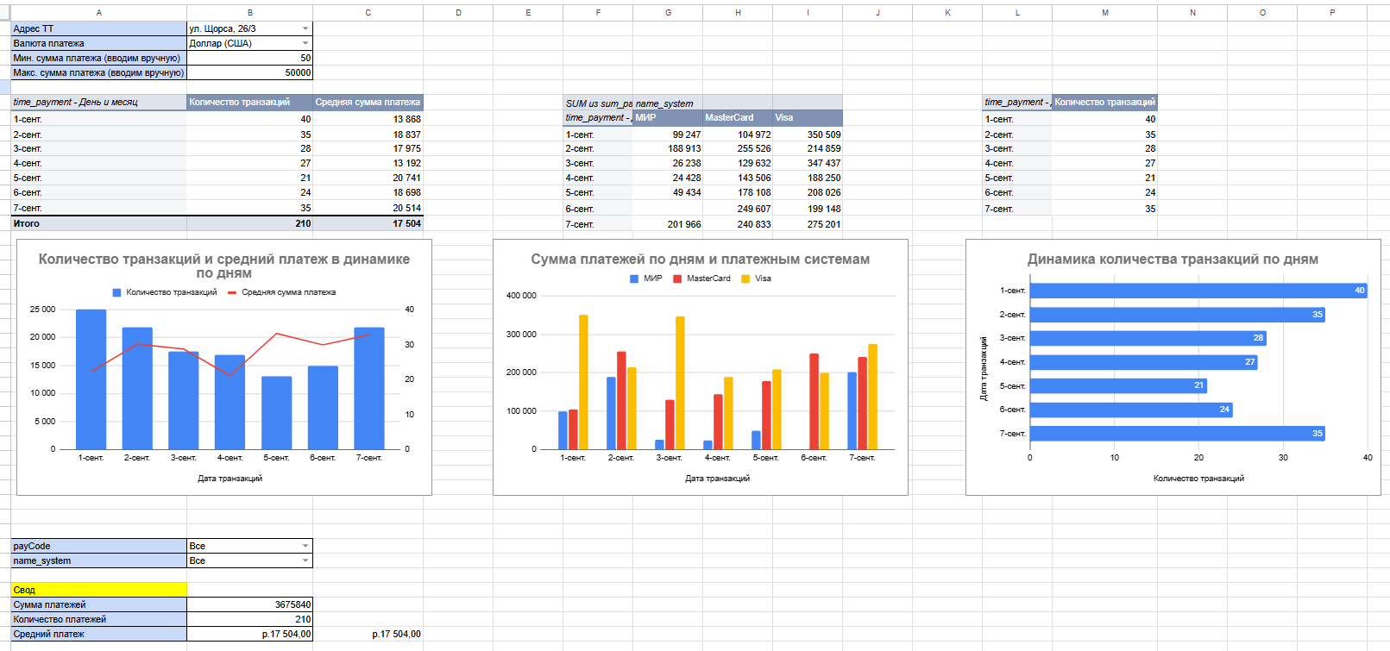
Внешний вид дашборда

Slide 14
Основные результаты
Найдены причины роста транзакций
Подтверждено влияние транзакций
Оценены последствия сбоев
Подтверждена эффективность акции
Предложены изменения программы лояльности
Предложена оптимизация серверной нагрузки

